Slide 1
がい数
すう
Notes:
「がい数」について勉強しましょう。

Slide 2
がい数
「およその数」のこと
すう
かず
使う場面
・細かな値そのものが必要でなく、大まか
に数の大きさを捉えるとき
・正確な数値が明確でないとき
つか ばめん
こま あたい ひつよう おお
かず おお とら
せいかく すうち めいかく
意味
コンサート会場には、
およそ3000人の人がいたよ。
かいじょう
いみ
にん ひと
Notes:
「がい数」とは、「およその数」のことを言います。
「がい数」を使う場面は、
・細かな値そのものが必要でなく、大まかに大きさを捉えるとき
・正確な数値が明確でないとき
などです。
「がい数」は、例えば、「コンサート会場には、およそ3000人の人がいたよ。」などと、大体の人数が分かればよいときなどに使うものです。

Slide 3
例）
表し方
・１つの数をある位までの「がい数」で表
すには、そのすぐ下の位の数字が、
➢ ０、１、２、３、４のときは切り捨てます。
➢ ５、６、７、８、９のときは切り上げます。
かず くらい すう あらわ
あらわ かた
した くらい すうじ
き す
き あ
れい
四捨五入
ししゃごにゅう
千
百
十
一
２ ４ ８ ５
２ ５ ０ ０
Notes:
表し方としては、１つの数を、ある位までの「がい数」で表すには、そのすぐ下の位の数字が、
・０、１、２、３、４のときは、切り捨てます。
・５、６、７、８、９のときは、切り上げます。
これを＜クリック＞「四捨五入」と言います。
少し分かりにくいので、具体的な例として、下に示しました。＜クリック＞
「2485」という数字を、百の位までの「がい数」で表す場合を考えてみましょう。
「百までのがい数」ですので、そのすぐ下の「十」の位を見ます。この数字の場合、「十」の位が「８」ですので、切り上げます。
すると、＜クリック＞「400」が「500」となり、「2485」の「がい数」は、「2500」となります。

Slide 4
表し方
・次のような２通りの表し方があります。
① ある位までのがい数
例） 13529 → 14000
（千の位までのがい数）
② 上から１けたや２けたのがい数
例） 2497３ → 20000
（上から１けたのがい数）
つぎ とお あらわ かた
あらわ かた
くらい すう
れい
せん くらい すう
うえ すう
れい
うえ すう
Notes:
どの位で「がい数」にするかによって、表し方が２通りあります。
①は、「ある位までのがい数」についてです。こちらは、先程の例と同じ方法です。
「13529」を千の位までのがい数で表すと、どうなるでしょうか。
＜少し待つ＞
「千の位までのがい数」ですので、そのすぐ下の百の位で四捨五入します。
百の位が「５」ですので、切り上げで、「14000」となります。
次に、②は、「上から１けたや２けたのがい数」についてです。
「上から１けた」というのは、「24973」の場合、先頭の数字、つまり「２」までのがい数を求めるという意味になります。
そうすると、そのすぐ下の千の位で四捨五入することになりますので、「４」は切り捨て、でしたね。
答えは、「20000」となります。

Slide 5
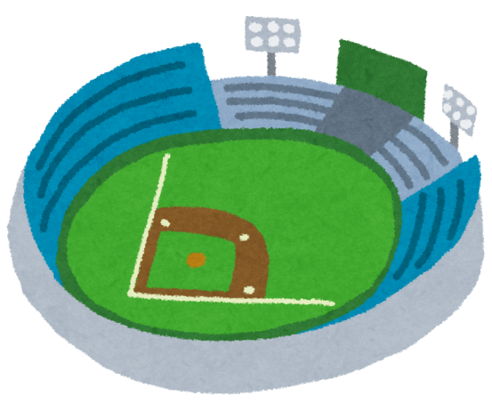
野球観戦の入場者数は、およそ何人でしょう。
やきゅうかんせん にゅうじょうしゃすう なんにん
昨日は、 人も
観客がいたんだね。
きのう にん
20000
19954人
かんきゃく
にん
入場者数
にゅうじょうしゃすう
がい数
すう
19954人
20000人
にん
にん
Notes:
では、「がい数」について理解したところで、「がい数」を、実際の場面に沿って使ってみましょう。
こちらは、野球観戦をしたことと、その野球についての記事が次の日に出ていた新聞を見ている場面です。
新聞によると、この日の、観客の実際の入場者数は「19954人」と書いてありました。
しかし、新聞を見たお母さんは、「昨日は、□人も観客がいたんだね。」と言いました。
□には、どのような数が入ると思いますか。
＜少し待つ＞
お母さんは、「19954」を、千の位で四捨五入して、「昨日は、＜クリック＞20000人も観客がいたんだね。」と大まかに人数を捉えて言いました。

Slide 6
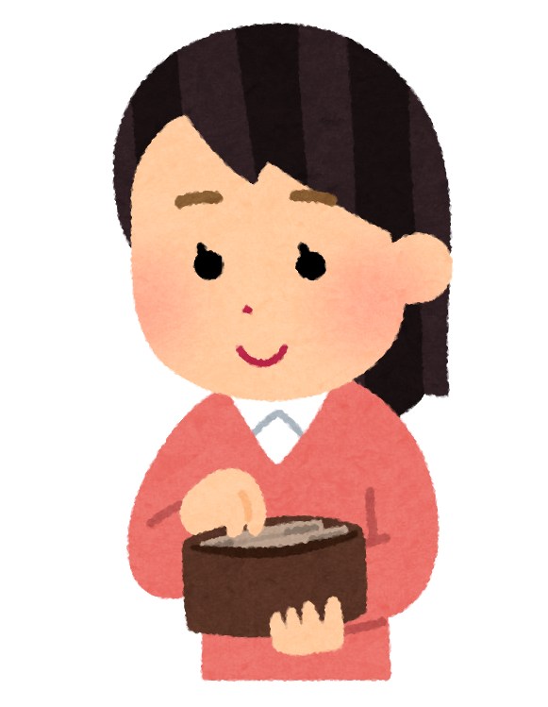
買い物ができるかどうか、「がい数」を使って計算してみましょう。
か もの すう つか
けいさん
345円
えん
４００円
えん
85円
468円
えん
えん
1００円
5００円
えん
えん
1000円
がい数
1０００円
えん
すう
えん
Notes:
次は、1000円を持って、いろいろな文房具を買いに行く場面です。
買い物ができるかどうか、「がい数」を使って計算してみましょう。
まず、鉛筆は「345円」、消しゴムは「85円」、ノートは「468円」でした。
全ての金額を足して、正確に計算してもよいのですが、すぐに計算できそうもありません。
「1000円」で買えるかどうか、大体の予想で確かめるためには、どのようにしたら良いでしょうか。
＜少し待つ＞
この場合、実際の金額より、高く見積もって計算すると良いです。
例えば、鉛筆は「345円」ですが＜クリック＞「400円」で計算します。消しゴムは「85円」ですが＜クリック＞「100円」で計算し、ノートは「468円」ですが＜クリック＞「500円」で計算してみます。
すると、「400円」足す「100円」足す「500円」で、＜クリック＞大体「1000円」になります。
高く見積もっていますので、予算の「1000円」以内で買えそうだと分かります。
このように、生活の場面で「がい数」を使うことで、便利になることがありますので、皆さんも使ってみてください。

Slide 7
平行四辺形、ひし形、台形
へいこうしへんけい がた だいけい
Notes:
「平行四辺形、ひし形、台形」について勉強しましょう。

Slide 8
平行四辺形
へいこうしへんけい
へん
辺
へん
へん
辺
辺
へん
辺
向かい合った二組の辺が平行な四角形を
「平行四辺形」といいます。
む あ ふたくみ へん へいこう しかくけい
へいこうしへんけい
Notes:
この図形は、「平行四辺形」と言います。
「平行四辺形」は、＜クリック＞向かい合った二組の辺が平行な四角形です。

Slide 9
ひし形
がた
へん
へん
辺
辺
へん
へん
辺
辺
四つの辺の長さが等しい四角形を「ひし形」といいます。
よっ へん なが ひと しかくけい がた
Notes:
この図形は、「ひし形」と言います。
「ひし形」は、＜クリック＞四つの辺の長さが等しい四角形です。

Slide 10
台形
へん
だいけい
辺
へん
へん
辺
辺
へん
辺
向かい合った一組の辺が平行な四角形を
「台形」といいます。
む あ ひとくみ へん へいこう しかくけい
だいけい
Notes:
この図形は、「台形」と言います。
「台形」は、＜クリック＞向かい合った一組の辺が平行な四角形です。
今、説明した「平行四辺形」、「ひし形」、「台形」を、実際に描いてみましょう。
記入用紙がありますので、見本を参考にしながら、自分で描いてみてください。

Slide 11
次の図形から、「平行四辺形」、「ひし形」、「台形」を探しましょう。
つぎ ずけい へいこうしへんけい がた だいけい
さが
Notes:
次の図形の中から、「平行四辺形」、「ひし形」、「台形」を探しましょう。
まずは、「平行四辺形」はどこにありますか。
＜少し待つ＞
そうです、＜クリック＞これとこれです。
では、「ひし形」はどこにありますか。
＜少し待つ＞
そう、＜クリック＞これとこれです。
「台形」はどこにありますか。
＜少し待つ＞
そうですね、＜クリック＞これとこれです。
図形は、回転しても大きさが変わっても、向かい合う辺が平行だったり、辺の長さが等しいなどの条件が揃っていれば、それぞれ、「平行四辺形」、「ひし形」、「台形」と言うことができます。

Slide 12
比例
ひれい
Notes:
「比例」について勉強しましょう。

Slide 13
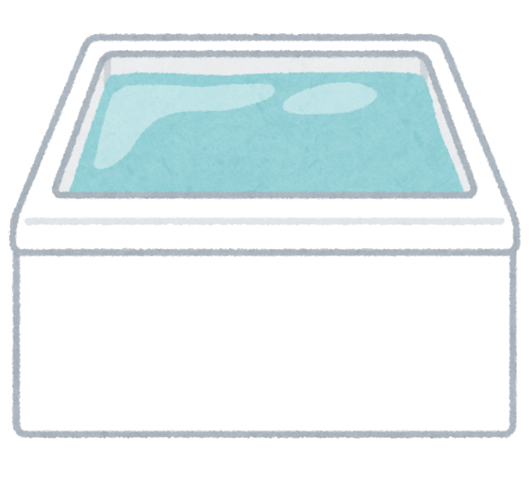
比例
例） お風呂にお湯を入れたときの時間と、水の深さを
表にしました。
二つの変数の比が、他の二つの変数の比と等しいこと。
ふた へんすう ひ ほか ふた へん
ひれい
すう ひ ひと
れい ふろ ゆ い じかん みず ふか
ひょう
ばい
ばい
ばい
２倍
３倍
４倍
時間（分） | １ | ２ | ３ | ４ | ・・・
水の深さ（cm） | ２ | ４ | ６ | ８ | ・・・
じかん ふん
みず ふか センチメートル
ばい
ばい
ばい
２倍
３倍
４倍
Notes:
「比例」とは、「二つの変数の比が、他の二つの変数の比と等しいこと」を言います。
例えば、お風呂にお湯を入れたときに時間と、水の深さを計測したところ、表のようになりました。
１分間水を入れ続けると、水の深さは２cm、２分間では４cm、３分間では６cmとなりました。
「時間」が２倍、３倍、４倍になると、「水の深さ」も２倍、３倍、４倍になります。
このような関係を「比例」と言います。

Slide 14
長方形の縦の長さと面積について、「比例」の関係を確かめてみましょう。
ちょうほうけい たて なが めんせき ひれい かん
けい たし
３cm×６cm
２cm×６cm
①
②
③
１cm×６cm
・・・
１cm
２cm
３cm
６cm
６cm
６cm
２倍
３倍
４倍
10倍
縦の長さ（cm） | １ | ２ | ３ | ４ | ・・・ | 10 | ・・・
面積 （㎠） | ６ | 12 | 18 | 24 | ・・・ |  | ・・・
たて なが センチメートル
めんせき へいほうセンチメートル
60
２倍
３倍
４倍
10倍
Notes:
では、長方形の縦の長さと面積について、「比例」の関係を確かめてみましょう。
皆さんは、長方形の面積の求め方は、知っていますか。
そう、「縦×横」でしたね。
ここに登場する長方形は、横の長さは変わりません。
一番左の①の長方形は、縦が１cmで横が６cmです。
真ん中の②の長方形は、縦が２cmで、横が同じく６cmです。
右の③の長方形は、縦が３cmで、横が同じく６cmです。
つまり、右側に行くほど、縦だけが１cmずつ高くなっていきます。
下の表は、縦の長さと面積をまとめたものです。
では、縦の長さが10cmのとき、面積は何㎠でしょうか。考えてみてください。
＜少し待つ＞
答えを見付けていきましょう。
この長方形の縦の長さと面積は、どうやら「比例」の関係になっているようです。
なぜなら、＜クリック＞縦の長さが１cmから２cmに変化したとき２倍になっていて、面積は６㎠から12㎠に同じく２倍になっています。
そして、＜クリック＞縦の長さが１cmから３cmに変化したとき３倍になっていて、面積も６㎠から18㎠と３倍になっています。
さらに、＜クリック＞縦の長さが１cmから４cmに変化したとき４倍になっていて、面積も６㎠から24㎠と４倍になっているのが分かります。
このことから、＜クリック＞縦の長さが１cmから10cmに10倍になっているので、面積も６㎠から10倍になっているはずです。
つまり、６の10倍で「60㎠」が答えです。
このように、法則を見付けてしまえば、一つずつ順番に計算しなくても、簡単な掛け算で答えを出すことができるのです。

